Slide 1

知识点： 网络流量监测

Slide 2
01
网页数据爬取
02
网络服务扫描
目录
03
渗透测试
04
网络流量监测

Slide 3
4
网络流量监测

Slide 4
网络流量监测
伴随着Internet的迅速发展，网络安全事件开始频繁发生， 各种攻击手段层出不穷，计算机网络的保密性、完整性和可用性受到了严峻考验。分布式拒绝服务DDoS攻击就是目前一种危害极大的攻击方式，给网络服务器带来严重的威胁，也给千千万万的网络用户造成了损失。网络流量监测技术已经成为保证现代网络管理性能的重要手段，在网络的配置管理、故障管理、性能管理、安全管理和计费管理等方面发挥着不可替代的作用。

Slide 5
网络流量监测
网络内容管控：
意识形态方面，如GFW
非法内容过滤，如暴力情色等不良信息
舆情内容监控，除可爬取外还可以用来监听以还原，实现取证
情报收集分析：渗透与反渗透，网络监听的重要手段之一

Slide 6
网络流量监测
在网络安全中，通过对流量的监测，我们可以快速定位出地址位置、发现恶意的Ddos攻击、找出隐藏的网络扫描、分析木马或者蠕虫产生的流量。

Slide 7
网络流量监测
流量监测方法
滥用监测：如防火墙、IDS等，通过发现行为特征的信息流来完成监测，相对准确率高
异常监测：通过建立正常的流量基线，发现与之偏离的异常行为来判断恶意行为，能监测未知攻击。

Slide 8
网络流量监测
流量监测手段
硬件内嵌软件的手段实现
基于SNMP协议获取数据进行流量信息重构的手段实现
基于xFlow通过路由等网络设备进行网络流量的监测分析
通过分光或者流量分支等方式引流至专业设备进行处理的硬件探针式手段

Slide 9
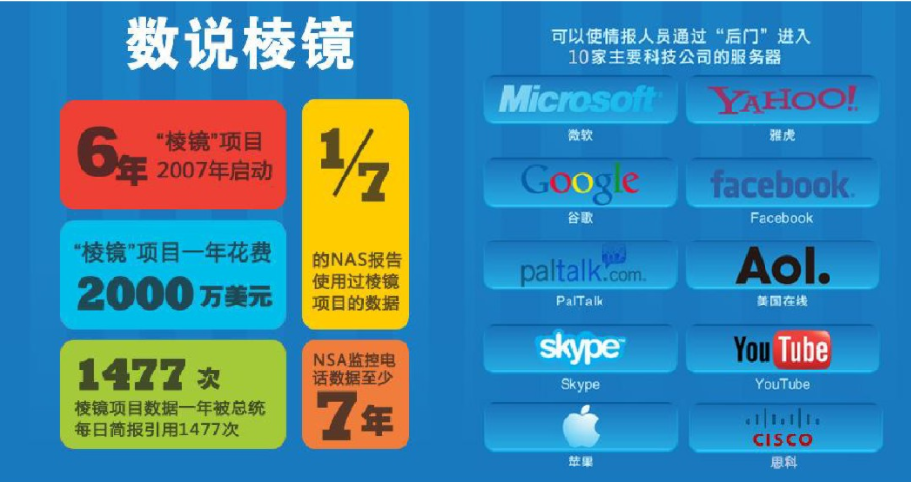
网络流量监测
从“棱镜门”事件看流量监测的意义

Slide 10


谢谢

